Slide 1




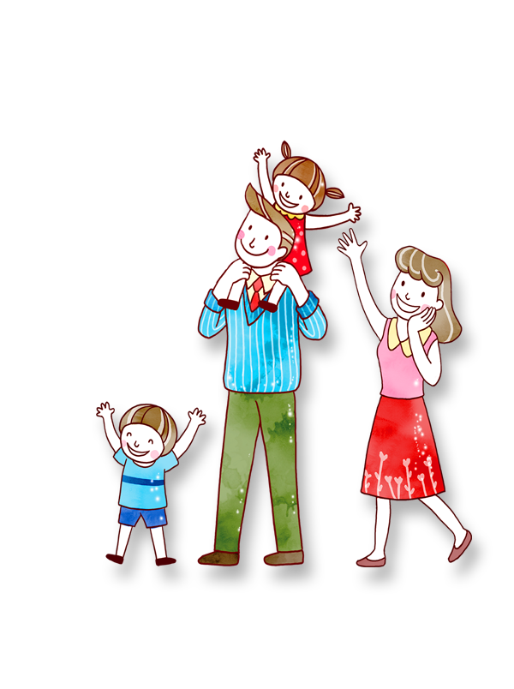


CHÀO MỪNG CÁC EM ĐẾN VỚI TIẾT
TOÁN LỚP 1
GIÁO VIÊN: ….………….

Slide 2
Thứ tư ngày 13 tháng 11 năm 2024

Slide 3





Ôn và khởi động

Slide 4
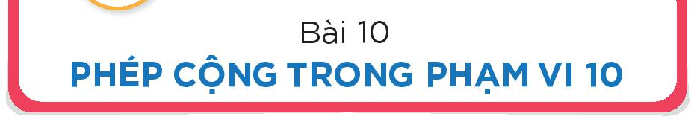


Slide 5




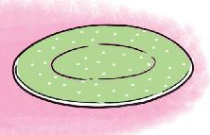

4

Slide 6

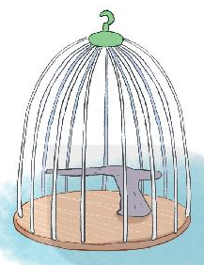
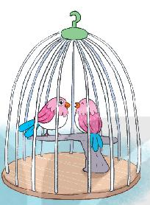

2

Slide 7











0 + 4 = 4
2 + 3 = 5
3 + 3 = 6
3 + 1 = 4
0 + 5 = 5
4 + 2 = 6
2 + 2 = 4
1 + 4 = 5
6 + 0 = 6

Slide 8

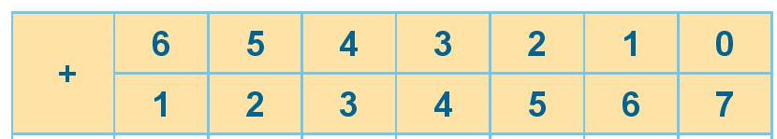
7
7
7
7

Slide 9

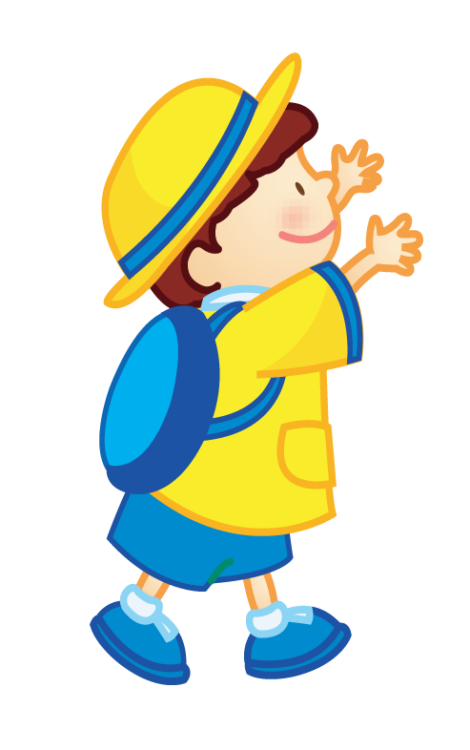
GIẢI LAO

Slide 10



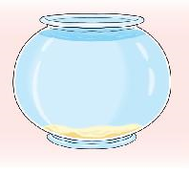

5
0
5

Slide 11




3
4
7

Slide 12

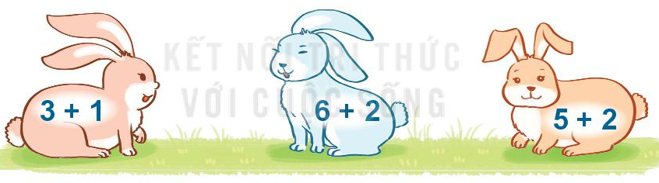
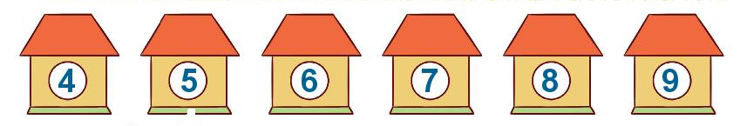
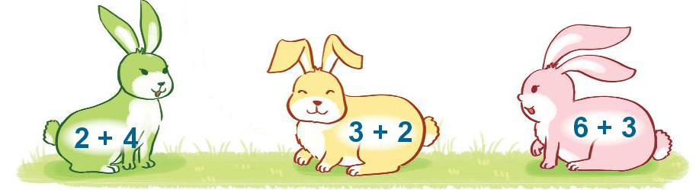

Slide 13
Củng cố
- GV củng cố lại bài
- GV nhận xét tiết học
- Dặn dò

